Slide 1

Мудрость родительской любви —
фундамент семейного благополучия

Slide 2

Родительская любовь — фундамент для жизни
Мы любим тебя без особых причин,
За то, что ты внук,
За то, что ты сын...
И эта любовь
До конца твоих дней
Останется тайной опорой твоей.
В. Берестов

Slide 3






Родительская любовь — источник света и тепла
Дети — лучи надежды,
освещающие наш мир.
Родительская любовь — жизненно важный свет для развития ребенка.
Ключевое значение имеет глубина и форма проявления чувств.

Slide 4

Тест: оцените свой стиль воспитания
Определите свой стиль воспитания, ответив на 14 вопросов. Ниже представлены категории результатов:
Баллы
Категория
Рекомендации
Более 20
Эффективный
Ваши отношения с ребенком гармоничны и продуктивны.
10–20
Требующий внимания
Есть потенциал для улучшения и развития.
Менее 10
Критический
Требуются срочные меры по коррекции стиля воспитания.

Slide 5

Время с детьми — вызов современного родительства
По данным социологов, современные родители уделяют воспитанию детей в среднем всего 17 минут в день.
Действительно ли этого времени достаточно для полноценного развития и укрепления детско-родительских связей?

Slide 6

Что значит любить ребенка?
Любить ребенка — это не только проявлять заботу и ласку, но и готовить его к самостоятельной жизни.
«Лишь при разумном сочетании того и другого удается вырастить изумительные плоды и вкусить их сладость!»

Slide 7
Неэффективные и эффективные модели родительской любви
Жертвенная
Эгоистичная
Характеризуется потаканием и отсутствием требований, что зачастую приводит к воспитанию эгоистичных детей.
Ориентирована на «удобных» детей, что формирует у них безволие или провоцирует агрессию.
Деспотичная
Разумная
Направлена на форсирование успеха любой ценой, что может вызывать неврозы и различные отклонения в развитии ребенка.
Основана на понимании, уважении и балансе между свободой и ответственностью, что способствует формированию гармоничной личности.
https://www.youtube.com/watch?v=6_2qSYSiWLY

Slide 8

Ограничивающие фразы: феномен «связанного ребенка»
«Не бегай, не упади...»
«Не трогай...»
«Не слушай...»
«Закрой рот...»
«Не смотри этот фильм...»
Чрезмерное использование подобных запретов может негативно повлиять на развитие ребенка. Стремитесь к поиску разумных компромиссов.
https://www.youtube.com/watch?v=tQq5s9-Ngnk

Slide 9

Разбор ситуаций: на пути к пониманию и любви
Разбитая чашка:
Какой должна быть реакция мамы в данной ситуации?
Письмо от сына:
Что переживает сын и как отцу следует отреагировать?
Грязная одежда:
Как маме эффективно отреагировать на произошедшее?
Рисунок на обоях:
Как родителям следует поступить в этой непростой ситуации?

Slide 10
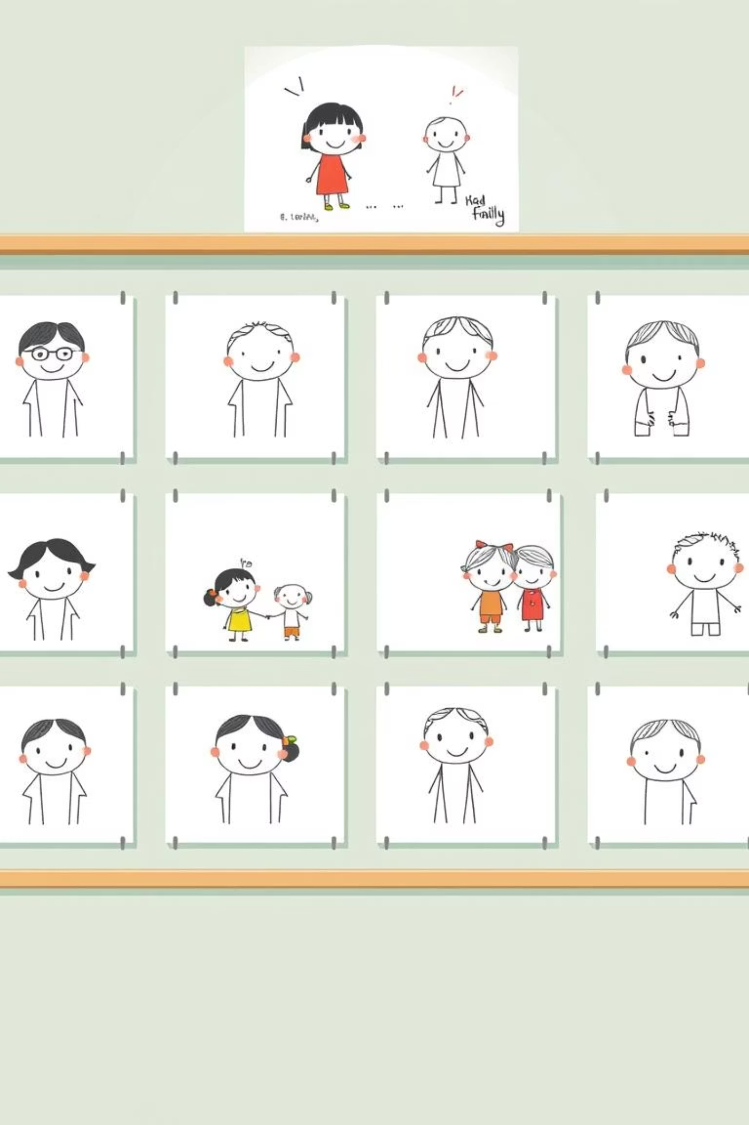

Развиваем родительскую мудрость
«Чтобы стать любящим и мудрым родителем, я буду…»
Родителями не рождаются — ими становятся!

